Slide 1
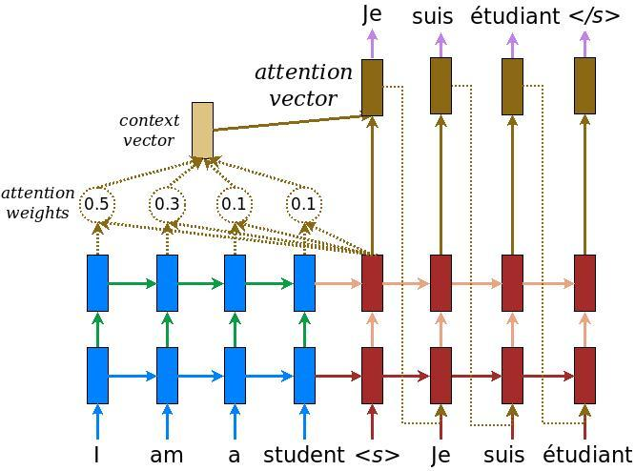
SEQ2SEQ WITH ATTENTION
현재 토이 모델 완성
- 성능이 열악
- 데이터 augment 다양한 템플릿 필요
- 동시에 필요없는 데이터 없애기

Slide 2
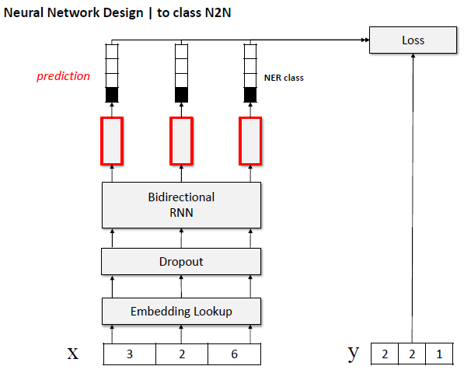
BIO TAGGING
Encdoe length = [3,4,5,4,5,….]
현재 토이 모델 완성
- bio종류 늘리기 >> 예외처리용
- 얘도 모델이 꽤나 크다 ㅜㅜ 한번에 4개 모델 돌릴수 있을까???

Slide 3
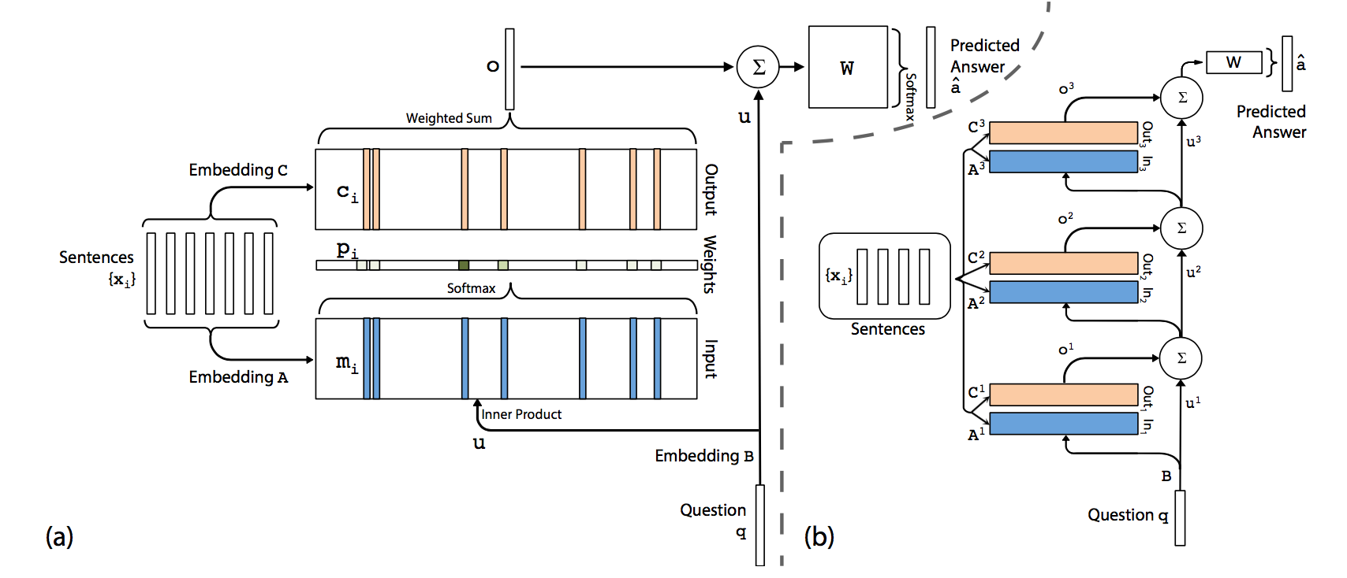
MEMORY NETWORK
현재 토이 모델 미완성
- 기존모델에 우리꺼로 데이터 치환

Slide 4
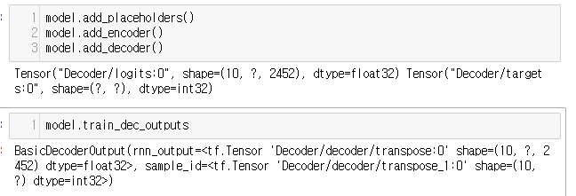
Batch_size, max_sequence_len, vocab_size

Slide 5
mode | res | output | Feed_need
Train | train | Cost | Dec_sent_len
Evaluation | Valid_predict | Cost, | Dec_sent_len
Inference | Predict | Target hypothesis
End token에 문제 있었음
- global step
- tf.run
- need packaging

Slide 6
Query(audio)
"소녀시대 어느 나라 가수야?"
도메인 – 팝컬쳐
모델 – 지식베이스+검색기반 문답모델
지식베이스 – dbpedia Ontology
서치 – 위키, 나무위키 편집
사용모델 - textrank, seq2seq(attention), memory network
KB search
Speech to text
1
Answer(word)
3 entities
[subj], [predicate],
[obj]
seq2seq
Response
(sentence)
Memory network
Query(sentence)
Answer(word)
2
Text to speech
1 entity
[subj]
memory
위키문서
20줄요약
BIO 태깅?
Text
rank
Entity recognition
1. 내가 가진 KB트리플 형태인지?
- ex) [소녀시대]의 [국적]은 [어디]입니까?
2. 자유분방한 open QA인지?
- ex) [소녀시대]가 뭐야?
3. 질문이 아니라 다른 말들인지?
- ex) 소녀시대 노래 잘히더라
Response(audio)
3
"소녀시대는 한국의 9인조 걸그룹 입니다~~~"
"소녀시대의 국적은 한국입니다"
"그렇군요"
1
2
3
Notes:
4. '요약해줘'도 들어가야 하나?
Copy mechanism은 일단 보류

Slide 7
Text
Base64/flac
Python
- Only for deep learning
Text
Node
For google api
Index.html
UI
Javascript
- web front
- Midea record(web RTC)
Text
Base64/flac
Base64/flac
Audio
Text
Entity recognition
Google API
"소녀시대 어느 나라 가수야?"
Memory network
Text
rank
Speech to text
Base64 request가 현재 파이썬에서 안먹음…
원인 모름, 그래서 일단 node서버 하나 더 돌려야함
KB search
seq2seq
Text to speech

Slide 8
필요한 Data
- 0순위는 도메인 한정시킨 트리플
- 위 트리플 subj에 맞는 위키문서 요약 정리
-> 캐릭터, 워드셋 한정!!
- NER tag : char embedding, BIO
- 위 트리플 subj에 맞는 QA : sentence <-> word
for memory network
- memory : wiki docs
for memory network
question | ans_sent | Ans_word | BIO | Wiki_docs
한번에 정리되면 좋은데 용량이 너무클듯

Slide 9
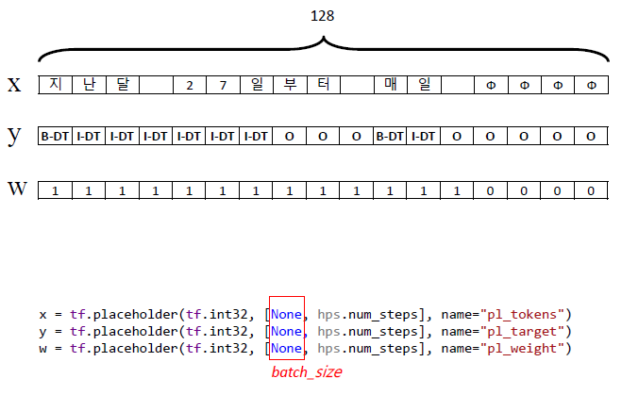
나도 최대 128 char까지만 가자

Slide 10
"볼빨간 앨범 나왔다고?"
현재 bow jacarrd sim사용중 – 앵간한 모델보다 성능이 좋음, 하지만 추출 모델이라 문장 만들어야 함
"관련 뉴스 들려줘?"
시나리오
뉴스 내 검색
subj, pred로 뉴스 검색
"미니언 뉴스
들려줘"
"요약해줘"
뉴스 출력
NER에서 predicate, subj 모두 나왔을 때
세줄요약
"요약해줘"
KB검색
세줄요약
NER에서 subj만 나왔을 때
- memNN 넣어야 하는디 성능 보장 못함
"미니언
잠깐만"
위키검색
일시정지
Notes:
0527
그냥 룰베이스 위주로??
구글 한국어 음성합성 없는듯 …
flask post데이터 왜 바이트 스트림으로 들어옴??
네이버 신용카드 없음 ㅜㅜ
UI 관리 객체 하나 필요 할 듯
flask 1.0 jpype문제로 조금 버그생길때 있는듯 -> 껏다 키자

